Slide 1

Infinity byte
Integrantes:
Dilan Alejandro Riaño Garcia
Aldemar Alexis Santos Perez
Estif Anderson Bautista Ocampo
Carlos Elias Suarez Robayo

Slide 2

Misión y Visión
de la Empresa

Slide 3

Misión
Ofrecer Servicios de programación de software a grandes y pequeñas empresas, Brindando así un excelente servicio y calidad en cada proyecto realizado.

Slide 4
Visión
Tenemos proyectado para el año 2028 ser una empresa reconocida a nivel nacional e internacional, realizando trabajos con empresas de alto calibre para resaltar en el mercado y poder tener una buena imagen y presencia comercial.

Slide 5
Eslogan

Slide 6
"Transformando ideas en infinitas posibilidades"

Slide 7
Logo

Slide 8


Slide 9
Proyecto

Slide 10

Stay in Style
Viste tu estilo, vive tu moda...
Stay in Style

Slide 11
Objetivo General
Desarrollar una plataforma web que sirva como tienda virtual de los productos de la empresa “Stay in Style”, ofreciendo una experiencia de compra y venta completa a través de una tienda en línea.

Slide 12
Objetivos Específicos
Implementar un diseño web atractivo y funcional que refleje la originalidad de la marca "Stay in the Style" facilitando la navegación del usuario
Integrar categorias claras y bien definidas para productos de moda masculina y femenina, garantizando una organizacion eficiente de los productos.
Desarrollar un sistema de busqueda avanzadoque permita a los usuarios encontrar rapidamente productos especificos por nombre, categoria, talla y estilo.
Incorporar un carrito de compras interactivo que faclite la seleccion de compras de multiples articulos de manera conveniente para el usuario
Integrar metodos de pago como NEQUI, BANCOLOMBIA,DAVIPLATA Y PAYPAL, seguros y variados para grantizar la confianza y satisfaccion del cliente durante el proceso de comprar.
Implementar un sistemas de reseñas y valoracionespara que los clientes puedan compartir sus opiniones sobre los productos adquiridos, mejorando la transparencia y confianza de la marca.
Establecer un sistema de gestion de inventarioeficiente que garantice la disponibilidad precisa de productos y actualzaciones en tiempo real de las existencias
Mantener una constante actualizacion de la plataforma para mejor experiencia de los usuarios

Slide 13
Planteamiento del Problema
El contexto actual del aumento de las compras en linea a impactado el sector de las compras
Generando la necesidad de plataformas de comercio digital que cumplan con las espectativas
De los clientes en un mercado competitivo."Stay in Style" busca crear una pagina web de venta de
ropa que brinde una experiencia de compra fluida, segura y confiable para hombres y mujeres.

Slide 14
Pregunta Problema
¿Como creamos una tienda virtual para "Stay in Stayle" que sea facil de usar y
seguro para que los clientes compren ropa para hombre y mujeres?

Slide 15
Alcance del Proyecto
El proyecto "Stay in Style" implica el desarrollo y lanzamiento de un aplicativo web para la venta de ropa para hombres y mujeres. Incluira diseño web, categorizacion de productos, sistema de busqueda avanzados, carrito de compras, metodos de pago seguros, sistema de reseñas, gestion de inventarios y pruebas de usabilidad. El objetivo es ofrecer una experiencia de compra fluida y segura. Aumentar la accesibilidad de la marca, expandir su alcance y mejorar su competividad en el mercado de moda en linea

Slide 16
Justificación
El proyeccto "Stay in Stayle" es fundamental para aprovechar el aumento de las compras en linea y ampliar la marca de moda. Al lanzar una plataforma en linae, la empresa podra llegar a nuevos clientes, competir mas eficazmente y mejorar la experiencia de compra. Esto se traducira en un aumento de las ventas y en una posicion mas solida en la industri de la moda

Slide 17
Mapa de Procesos

Slide 18
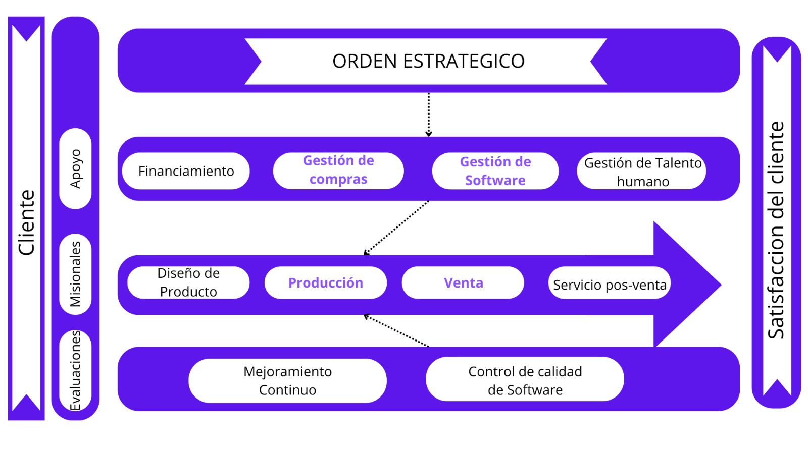
Mapa de procesos stay in style.pdf

Slide 19
Mapa de BPMN

Slide 20
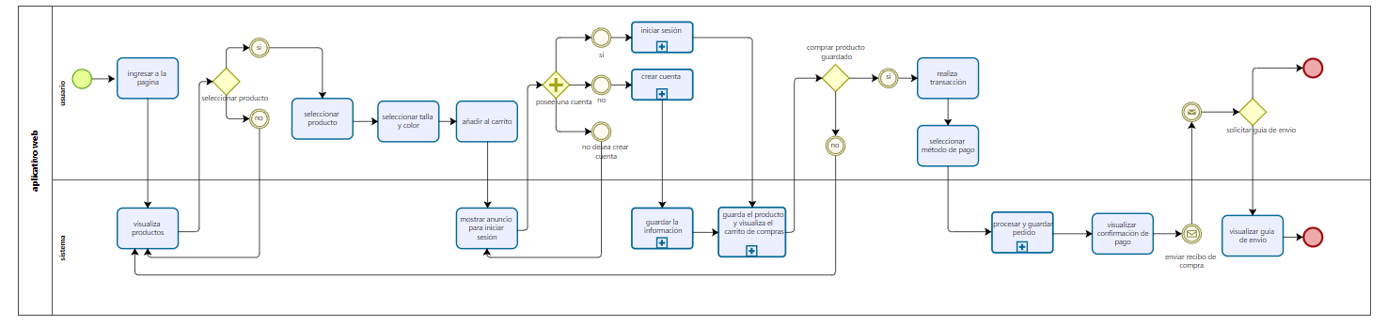
Imagen original:mapa bpmn.PNG

Slide 21
Recolección de información
Encuesta

Slide 22
Conclusión
La encuesta revela una tendencia clara hacia las compras en línea, con una preferencia creciente por la comodidad y la variedad de productos. La necesidad de tiendas virtuales para emprendimientos físicos es evidente, y se percibe un cambio positivo en el mercado debido al aumento de tiendas virtuales. Los usuarios valoran las funcionalidades de personalización, búsqueda y atención al cliente en las plataformas virtuales. En general, el panorama sugiere un fuerte impulso hacia el comercio electrónico en el mercado actual.
Link archivo Word:Informa encuesta de tientas virtuales “Stay in style”.docx

Slide 23
Requerimientos funcionales
y no funcionales

Slide 24
Requerimientos Funcionales
Registro
Iniciar sesión
Búsqueda del producto
Carrito de Compras
Historial de compras
Métodos de pago
Requerimientos funcionales y no funcionales Stay in style.docx

Slide 25
Requerimientos No Funcionales
Sistema
Rendimiento
Seguridad
Usabilidad
Escalabilidad
Mantenimiento
Monitorización
Documentación
Requerimientos funcionales y no funcionales Stay in style.docx
Usabilidad

Slide 26
maquetado web

Slide 27
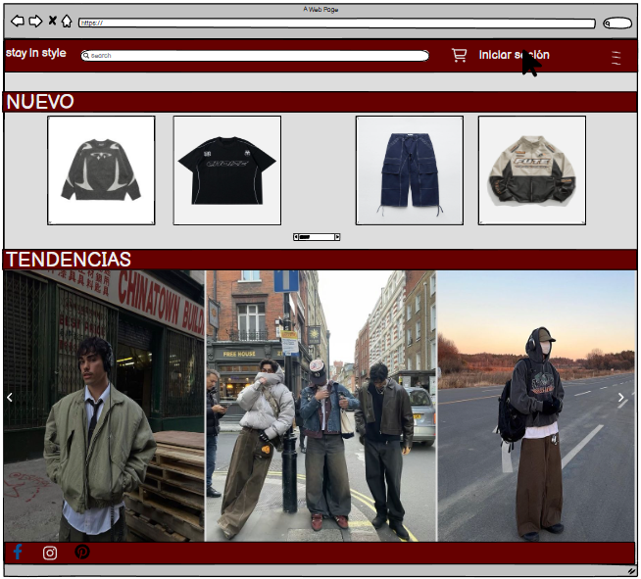
pagina principal
Usabilidad

Slide 28
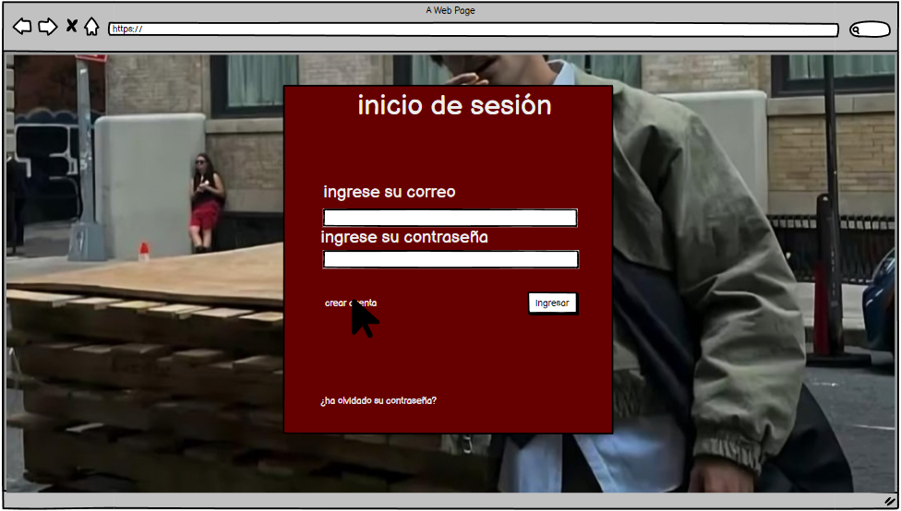
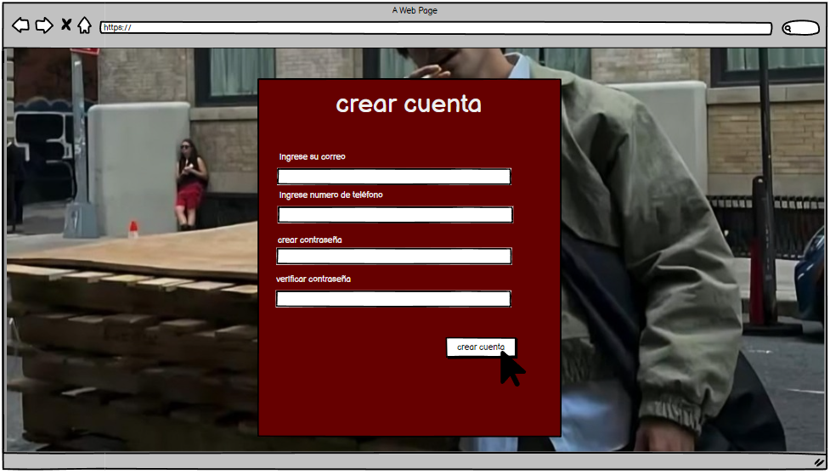
inicio de sesión y creación de cuenta
Usabilidad

Slide 29
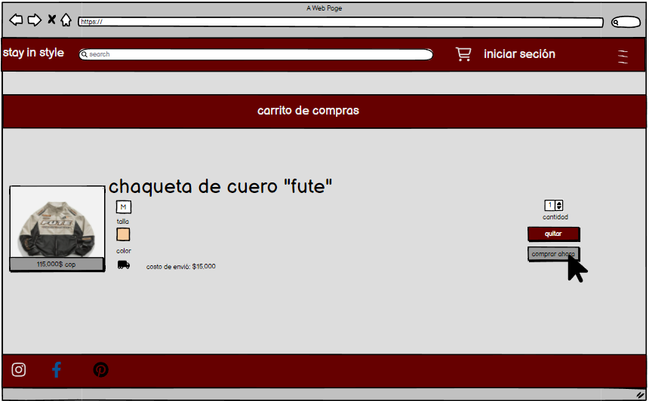
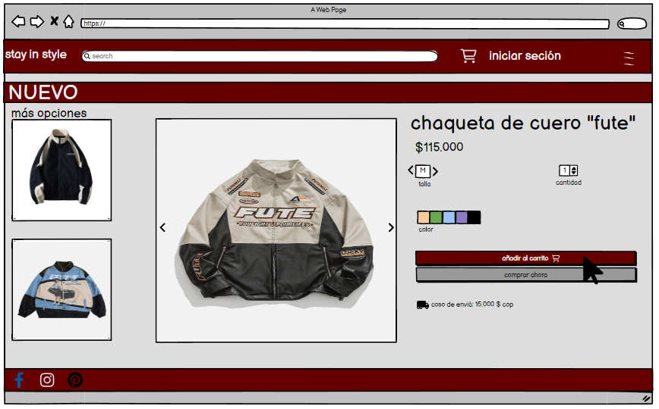
visualización del producto y carrito de compras
Usabilidad

Slide 30
visualización del producto y carrito de compras
Usabilidad

Slide 31
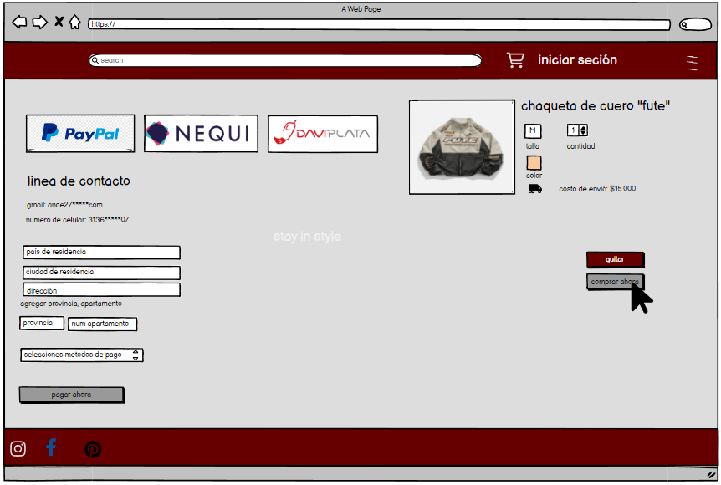
visualización del producto y carrito de compras
Usabilidad
link archivo word:mukaps.docx

Slide 32


